Slide 1
Ponavljanje
Potrošačko društvo i borba za radnička prava, Velika gospodarska kriza, Gospodarski razvoj Hrvatske u sklopu prve Jugoslavije

Slide 2

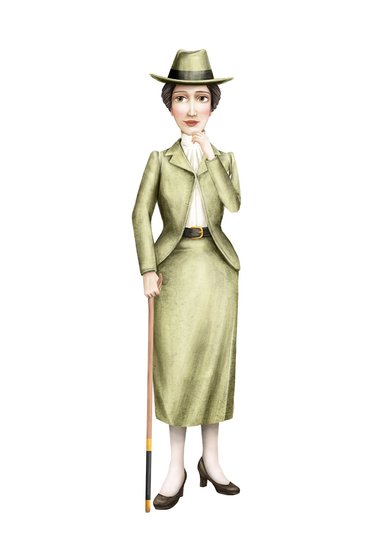
Rješavanjem kviza ponovi gradivo o potrošačkom društvu i borbi za radnička prava!

Slide 3
Objasni navedene pojmove.
KAPITAL
PRIVATNO PODUZETNIŠTVO
POTROŠAČKO DRUŠTVO

Slide 4
Objasni navedene pojmove.
SINDIKATI
ŠTRAJK
ŠTRAJKOLOMCI

Slide 5

Rješavanjem kviza ponovi gradivo o Velikoj gospodarskoj krizi!

Slide 6
Objasni pojam.
DIONICA

Slide 7
Što je hiperprodukcija? Zašto je došlo do sloma njujorške burze?
HIPERPRODUKCIJA
?
?
?
?
slom burze

Slide 8
Navedi posljedice sloma burze.
Posljedice sloma burze
?
?
?
?

Slide 9
Što je New Deal? Navedi neke mjere tog programa.
?
?
?
?

Slide 10
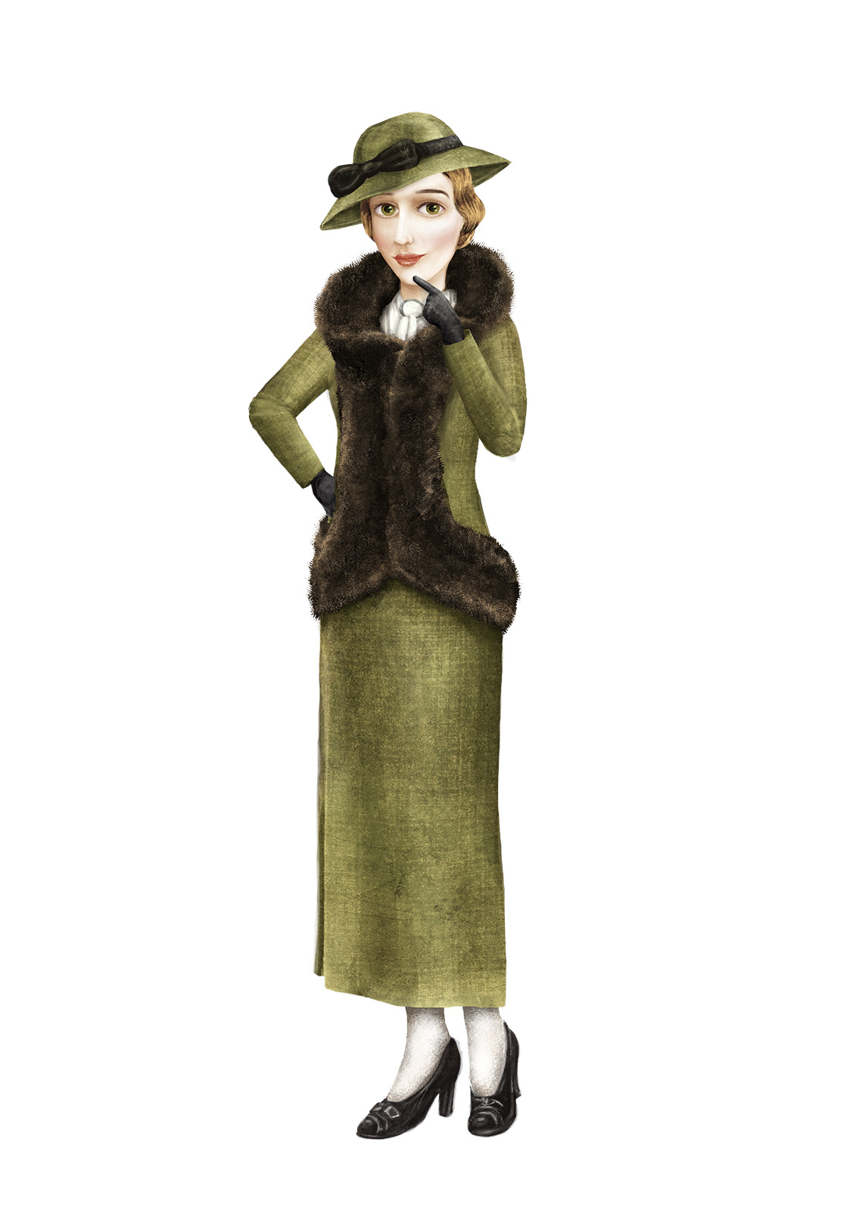
Rješavanjem kviza ponovi gradivo o gospodarskom razvoju Hrvatske u sklopu prve Jugoslavije!

Slide 11
Što je uzrokovalo neujednačenost gospodarskog razvoja pojedinih dijelova Kraljevine SHS? Koji je bio najveći gospodarski problem u poljoprivredi? U kojim gospodarskim granama su prednjačile Slovenija i Hrvatska?

Slide 12
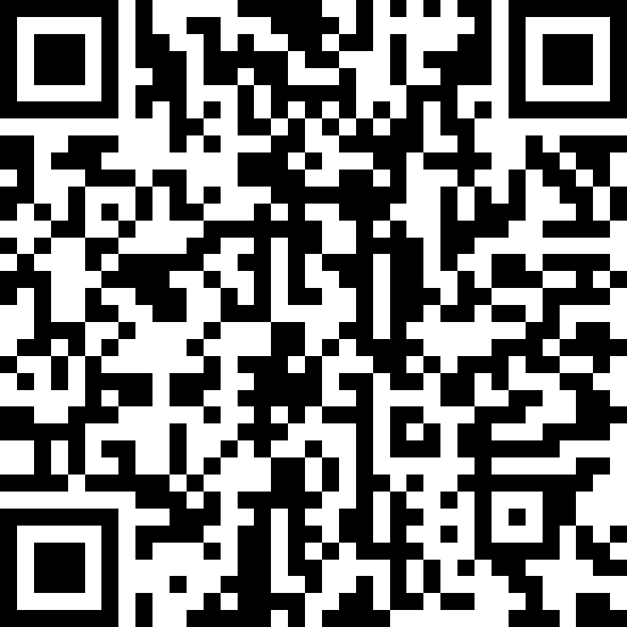
Na sljedećoj poveznici pročitaj tekst, prouči turističke plakate i potom odgovori u bilježnicu na pitanja:

Slide 13
Zašto se turizam počinje razvijati nakon Prvog svjetskog rata?
Kako se zvala prva državna turistička agencija i gdje je osnovana?
Tko je, sa središtem u Splitu, radio značajnu promociju turizma? Kako se ona provodila?
Kome su turistički propagandi plakati bili prvenstveno namijenjeni?
Zašto su plakati Hannsa Wagule bili bitni za jugoslavenski turizam?
Kako se zvao časopis za promociju turizma? Koji su bili česti motivi fotografija?
Kakvom destinacijom se Jugoslavija htjela prezentirati
u promotivnim materijalima?

